Slide 1
Художественно-эстетическое развитие. Лепка.
«Праздничный салют»
Материал: листы картона черного цвета формата А4; пластилин ярких цветов в брусках; пластилин, скатанный в шарики диаметром около 10 мм (5-7 шариков на каждого ребенка); доска для лепки; салфетки.

Slide 2
Рассмотрите картинку и прочитайте стихотворение.
Салют
Прямо в небо пушки бьют. Это - праздничный салют. Бах, ба, бах! И бух, бу, бух! Аж, захватывает дух. В небе вспыхнула звезда. Вот так чудо! Вот так да! А вокруг неё цветы Небывалой красоты.
Лидия Курзаева

Slide 3
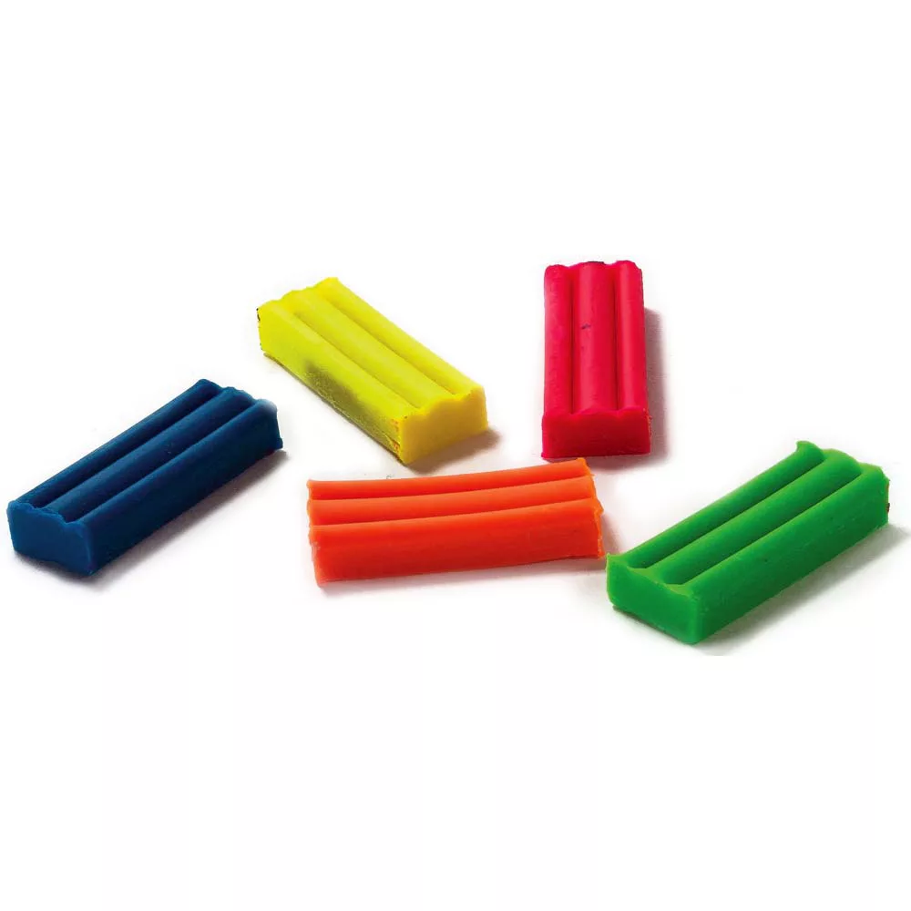
Давайте и мы сделаем праздничный салют. На столе у ребёнка лежит по 5-7 шариков из пластилина красного, жёлтого и зелёного цветов. А также пластилин в брусках тех же цветов. Показываем детям как правильно скатать шарики из пластилина. Сначала отщипнуть маленький кусочек пластилина от бруска. Затем указательным и большим пальцами правой руки скатать из них шарики.

Slide 4
Выполнить перед работой с пластилином.

Slide 5
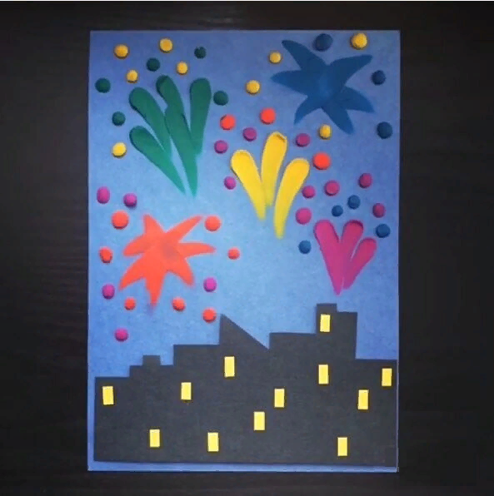
Самостоятельная деятельность детей
Сначала предлагаем детям самостоятельно сделать несколько пластилиновых шариков –> повторяет ещё раз (проговариваем), как правильно их делать. После того, как дети попробовали самостоятельно скатать шарик, раздаём им уже готовые шарики. Просим взять один шарик и расположить в верхней части листа, затем надавить на шарик указательным пальцем и движением сверху вниз размазать его на картоне. Какого цвета салют мы изобразим вначале? Выбери шарик красного (желтого, зеленого) цвета. Положи его в верхнюю часть листа, нажми пальчиком и размажь – вот так! (при необходимости берём руку ребёнка в свою и действуем рукой ребёнка). Вот одна вспышка салюта – красная. Давай сделаем такую картинку, чтобы в небе было много огоньков разного цвета. Вот какой красивый салют получился у нас в ночном небе! Вспышка салюта может состоять из одного огонька (один мазок), в более сложном варианте – из нескольких огоньков.

